Slide 1
IKEA Finland Product Compliance & Quality guideline for external service providors
Service office 2022

Slide 2



IKEA Finland Service Office Product
Quality organization
Product Quality Manager
Marko Lehtimäki
Product Recovery
Product Quality
Product Compliance
Product Compliance Leader
Marie Wallen
Product- compliance, safety & requirements
Product Quality Analyst
Janne Martenson
Product quality

Slide 3
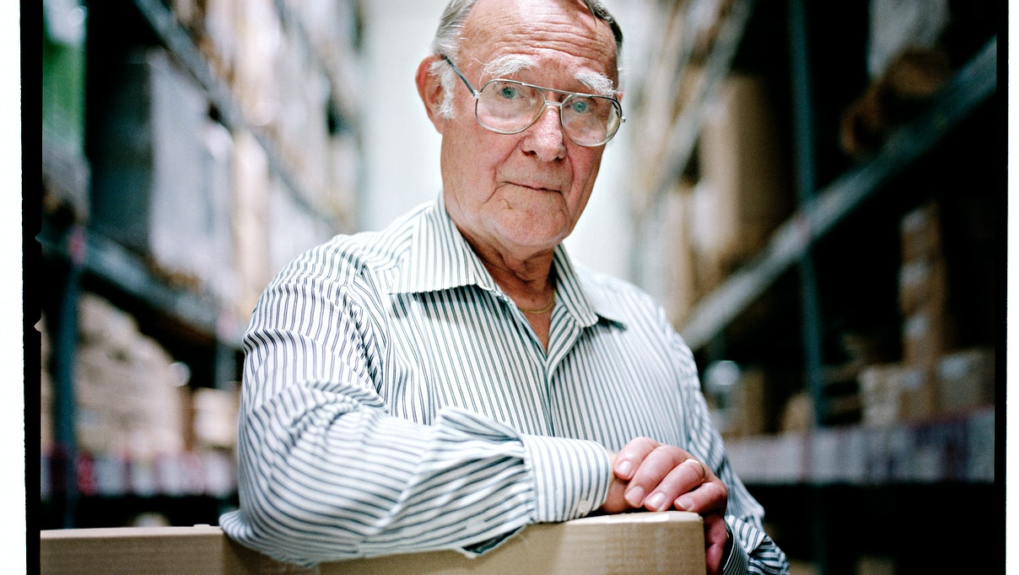
“We must offer the lowest price and we must combine them with good quality”.

Slide 4
Key principles
We always assemble all IKEA products according to official assembly instructions.
We don’t make solutions of products, which has not been tested…
We use as they are intended
All safety equipment must be attached to all products.
Notes:
Avainperiaatteet
Tuotteemme kootaan aina mukana tulleiden ohjeiden mukaisesti.
Emme tee tuoteratkaisuja, joita ei ole testattu
Käytämme aina tuotteitamme vain siihen käyttötarkoitukseen mihin ne testattu soveltuvaksi.
Kiinnitämme kaikki ohjeissa mainitut turvavarusteet tuotteisiin.

Slide 5
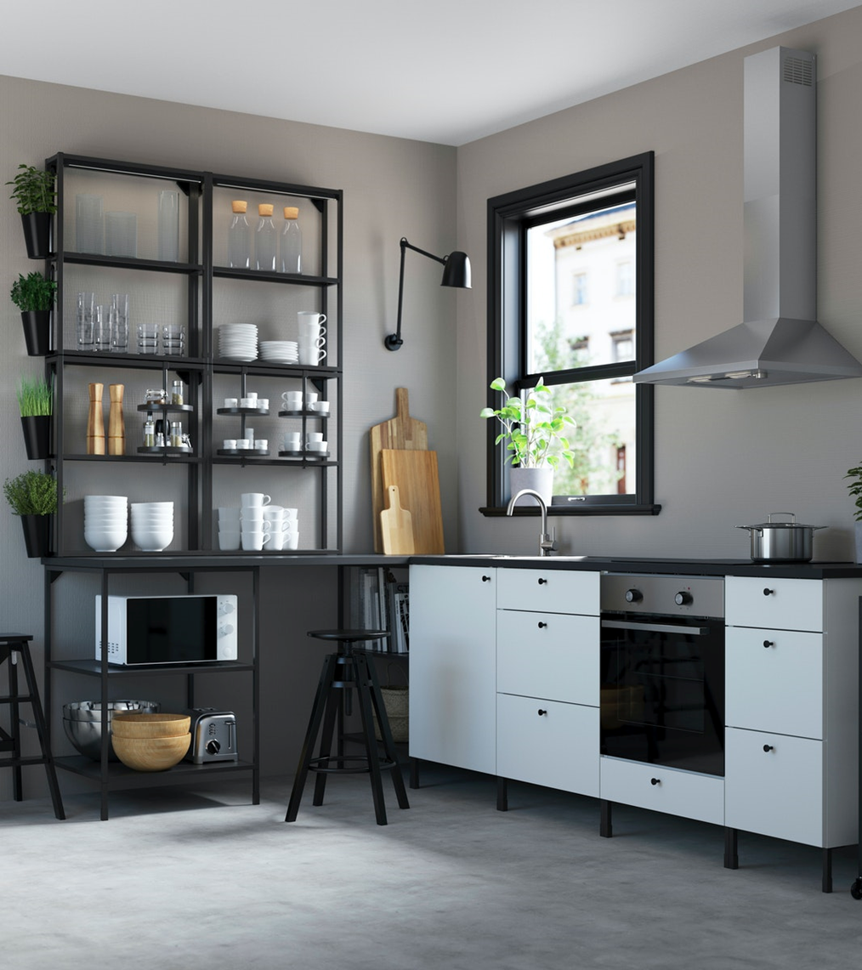
What do we mean with ”quality perception” ?
The customer experiences different things when shopping in IKEA. The ease of shopping, quality of products and safety are very impactful.
Everyone who represents IKEA are part of the customer’s experience
If we fail in any of these, can influence negatively on our customers perception of quality – we cannot reach the WOW-effect that is so important.
The quality perception can be negative, even though there is nothing wrong with the product.
Notes:
Mitä tarkoitetaan “laatumielikuvalla”?
Asiakkaan kokema laatumielikuva muodostuu useista eri tekijöistä, joista ostoprosessin sujuvuus, tuotteiden laatu ja tuotteiden turvallisuus ovat merkittävimpiä. Kaikki, jotka edustavat IKEA:a, ovat luomassa asiakkaan mielikuvaa laadusta (ja vaikuttaa heidän kokemukseen meidän laadustamme)
Epäonnistuminen missä tahansa vaiheessa voi vaikuttaa asiakkaan kokeman laatumielikuvan heikentymiseen.
Laatumielikuva voi olla negatiivinen, vaikka itse tuotteessa ei olisikaan vikaa

Slide 6
Product safety & Compliance
Tuoteturvallisuus ja vaatimustenmukaisuus
Notes:
Sisäiseen käyttöön : https://iweof.sharepoint.com/teams/o365g_fistoreequipmentanddisplaysafety_retfiso/Shared Documents/Forms/AllItems.aspx?id=%2Fteams%2Fo365g%5Ffistoreequipmentanddisplaysafety%5Fretfiso%2FShared%20Documents%2FDisplay%20safety%20presentation%20Finland&viewid=c3843394%2Dfa00%2D4f40%2Daf92%2D119a7e82f3e3

Slide 7
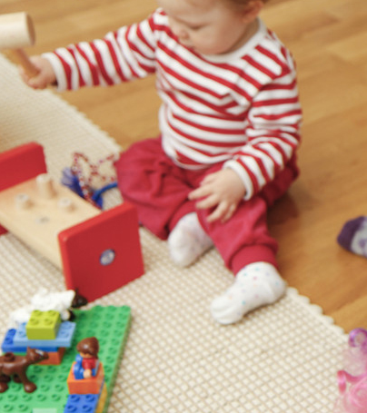
Tuoteturvallisuus -asiakasturvallisuus
Meillä on lakiin perustuva vastuu tuotteidemme laadusta/vaatimustenmukaisuudesta ja turvallisuudesta.
(Kuluttajaturvallisuuslaki, Elintarviketurvallisuuslaki, Lelulaki, Sähköturvallisuuslaki, tuotevastuulaki jne..)
Toiminnanharjoittaja:
vastaa yleisten kulutustavaroiden turvallisuudesta ja siitä, että niissä on tarvittavat käyttöohjeet ja varoitusmerkinnät. Näitä on noudatettava myös tuote-esittelyssä.
IKEA ei salli tuotteiden käyttötarkoituksen tai rakenteen muuttamista.
Tuotteiden kestävyyttä ja turvallisuutta testataan vain tarkoituksenmukaisen käytön testistandardein. Jos tuotteita lähdetään muuttamaan, emme enää voi taata niiden vaatimustenmukaisuutta tai turvallisuutta.
Notes:
Meillä on lakiin perustuva vastuu tuotteidemme laadusta (vaatimustenmukaisuudesta) ja turvallisuudesta.
(Kuluttajaturvallisuuslaki, Lelulaki, Sähköturvallisuuslaki, Asetukset tiettyjen tuotteiden paloturvallisuusvaatimuksista jne..)
Toiminnanharjoittaja:
vastaa yleisten kulutustavaroiden turvallisuudesta ja siitä, että niissä on tarvittavat käyttöohjeet ja varoitusmerkinnät. . Valtioneuvoston asetus kulutustavaroista ja kuluttajapalveluksista annettavista tiedoista 613/2004 | Tukes (edilex.fi)
(Näitä noudatettava myös tuote-esittelyssä – display safety!)
ilmoittaa oma-aloitteisesti valvontaviranomaisille, jos hän saa tietoonsa, että tuote aiheuttaa vaaraa.
Safety Alarmit ovat meidän tietolähteemme!
Meitä arvioidaan tuotelaadun ja tuoteturvallisuuden toteutumisesta.
Suomessa valvovat viranomaiset ovat Turvallisuus- ja kemikaalivirasto (Tukes), Ruokavirasto (elintarvikkeet, elintarvikekontaktimateriaalit, Puu/puumarkkinaosasto) ja Tulli.
Tuoteryhmäkohtaista vaatimustenmukaisuutta valvotaan mm pistokoemaisesti Tullin toimesta.
Tuotteita ei saa markkinoida tavalla, joka saattaa ohjata kuluttajat käyttämään tuotteita vaarallisesti, vaarallisissa olosuhteissa tai johtaa harhaan käyttötarkoituksen suhteen,
Esim. Markkinointimateriaalit, videot, tavaratalomediat.
Tuotekohtaiset vaatimustenmukaisuusilmoitukset toimitetaan tarkastusten yhteydessä
Yleinen huolellisuusvelvollisuus tarkoittaa sitä, että toiminnanharjoittajan pitää:
varmistua siitä, ettei tuotteesta aiheudu vaaraa kenenkään terveydelle tai omaisuudelle
omata riittävät ja oikeat tiedot tuotteesta ja arvioida tuotteeseen liittyvät riskit
antaa tuotteen mukana sen turvallisen käytön kannalta tarpeelliset tiedot, varoitukset ja ohjeet
ilmoittaa oma-aloitteisesti valvontaviranomaisille, jos hän saa tietoonsa, että tuote aiheuttaa vaaraa.
Tuotteita ei saa markkinoida tavalla, joka saattaa ohjata kuluttajat käyttämään tuotteita vaarallisesti tai vaarallisissa olosuhteissa
Tuote ei saa olla myynnissä ja esillä sellaisessa paikassa, joka voi johtaa harhaan tuotteen käyttötarkoituksen suhteen. Esim. myrskylyhty koriste- ja sisustustavaroiden joukossa tai koriste-esine lelujen joukossa.
Esim. Markkinointimateriaalit, videot, tavaratalomediat.

Slide 8
Product safety –customer safety
We have a legal responsibility for the safety, compliance and quality of our products.
Consumer Safety Act, Food Safety Act, Toy Act, Electrical Safety Act, Product Liability Act..)
The economic operator:
is responsible for the safety of consumer goods and for ensuring that they contain the necessary instructions for use and warnings.These must also be considered in the product presentation.
IKEA does not allow any modifications of our products, that change the function, construction or intended use of the final product.
The products are tested according certain test standards. If they are changed, we cannot guarantee that they are safe and compliant to legal requirements.
Notes:
Meillä on lakiin perustuva vastuu tuotteidemme laadusta (vaatimustenmukaisuudesta) ja turvallisuudesta.
(Kuluttajaturvallisuuslaki, Lelulaki, Sähköturvallisuuslaki, Asetukset tiettyjen tuotteiden paloturvallisuusvaatimuksista jne..)
Toiminnanharjoittaja:
vastaa yleisten kulutustavaroiden turvallisuudesta ja siitä, että niissä on tarvittavat käyttöohjeet ja varoitusmerkinnät. . Valtioneuvoston asetus kulutustavaroista ja kuluttajapalveluksista annettavista tiedoista 613/2004 | Tukes (edilex.fi)
(Näitä noudatettava myös tuote-esittelyssä – display safety!)
ilmoittaa oma-aloitteisesti valvontaviranomaisille, jos hän saa tietoonsa, että tuote aiheuttaa vaaraa.
Sisäiset Safety Alarmit ovat meidän tietolähteemme!
Meitä arvioidaan tuotelaadun ja tuoteturvallisuuden toteutumisesta.
Suomessa valvovat viranomaiset ovat Turvallisuus- ja kemikaalivirasto (Tukes), Ruokavirasto (elintarvikkeet, elintarvikekontaktimateriaalit, Puu/puumarkkinaosasto) ja Tulli.
Tuoteryhmäkohtaista vaatimustenmukaisuutta valvotaan mm pistokoemaisesti Tullin toimesta.
Tuotteita ei saa markkinoida tavalla, joka saattaa ohjata kuluttajat käyttämään tuotteita vaarallisesti, vaarallisissa olosuhteissa tai johtaa harhaan käyttötarkoituksen suhteen,
Esim. Markkinointimateriaalit, videot, tavaratalomediat.
Yleinen huolellisuusvelvollisuus tarkoittaa sitä, että toiminnanharjoittajan pitää:
varmistua siitä, ettei tuotteesta aiheudu vaaraa kenenkään terveydelle tai omaisuudelle
omata riittävät ja oikeat tiedot tuotteesta ja arvioida tuotteeseen liittyvät riskit
antaa tuotteen mukana sen turvallisen käytön kannalta tarpeelliset tiedot, varoitukset ja ohjeet
ilmoittaa oma-aloitteisesti valvontaviranomaisille, jos hän saa tietoonsa, että tuote aiheuttaa vaaraa.
Tuotteita ei saa markkinoida tavalla, joka saattaa ohjata kuluttajat käyttämään tuotteita vaarallisesti tai vaarallisissa olosuhteissa
Tuote ei saa olla myynnissä ja esillä sellaisessa paikassa, joka voi johtaa harhaan tuotteen käyttötarkoituksen suhteen. Esim. myrskylyhty koriste- ja sisustustavaroiden joukossa tai koriste-esine lelujen joukossa.
Esim. Markkinointimateriaalit, videot, tavaratalomediat.

Slide 9
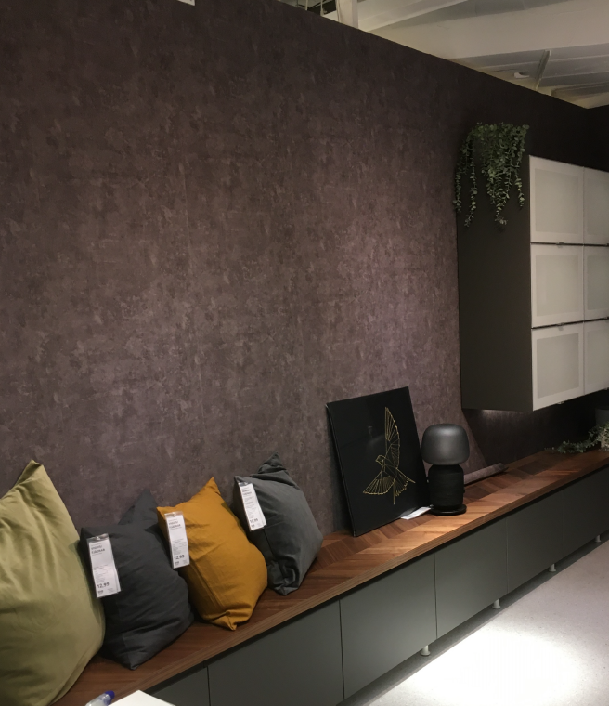
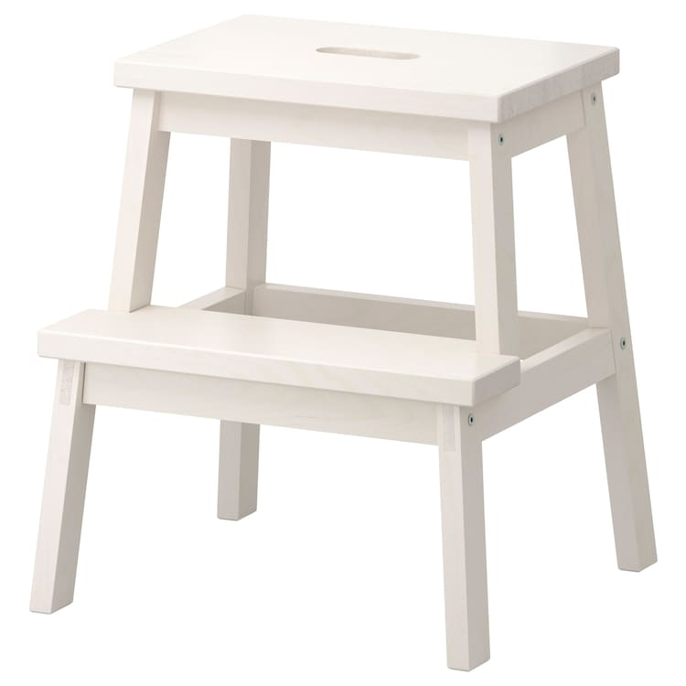
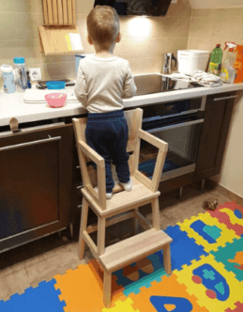
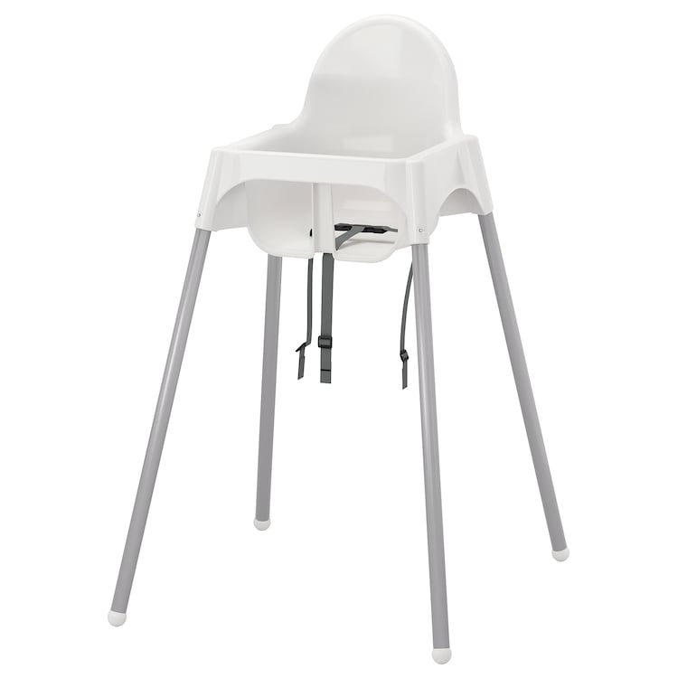
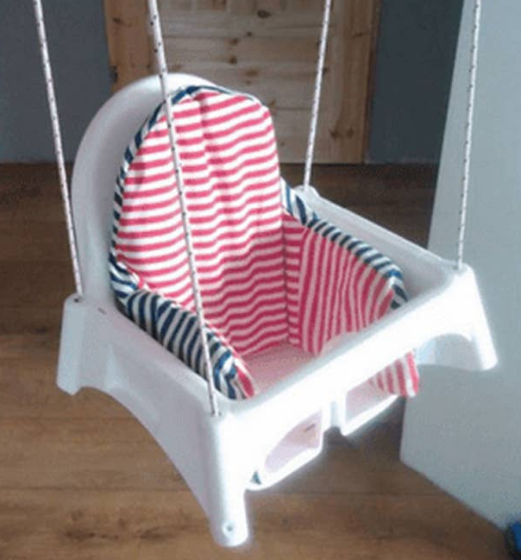
A
Käyttötarkoituksen muuttamista
on esimerkiksi..
A. kun jakkarasta tehdään lasten seisontakaluste
B. kun keittiön kaapista tehdään penkki
C. pinnatuolista tehdään vauvakeinu
C
B
Notes:
Käyttötarkoituksen muuttamista
on esimerkiksi..
kun jakkarasta tehdään lasten seisontakaluste – tuotteen rakenne muuttuu ja kiinnitysten kestävyyttä ei voi taata. Lasten tuotteissa noudatetaan erityisen perusteellista tarkastusprosessia turvallisuuden takia. Kun lasten tuotteita testataan, niin niissä otetaan huomioon todennäköisimmät tavat käyttää tuotetta väärin. Lapset ovat kekseliäitä, joten meidän on ennakoitava vaaratilanteet niin ettei kellekään sattuisi mitään. Tuotetta ei saa koskaan muuttaa, koska haluamme olla mahdollisimman varmoja siitä että tuotteet ovat turvallisia käyttää.
B. kun keittiön kaapista tehdään penkki – Kaapit on testattu säilytyskalusteina. Istuinkalusteilla on erilaiset kestävyystarpeet joten istuinkalusteina niitä saa käyttää vain jos se erikseen ilmoitetaan tuotetiedoissa.
C. pinnatuolista tehdään vauvakeinu – turvallisuusriski. Tuote ei ole tarkoitettu ripustettavaksi!

Slide 10
A
Changing the function of a product is when you for example..
change a step stool into a ”toddler standing tower”
B. make a bench of cabinets
C. turn a high-chair into a baby swing
C
B
Notes:
Käyttötarkoituksen muuttamista
on esimerkiksi..
kun jakkarasta tehdään lasten seisontakaluste – tuotteen rakenne muuttuu ja kiinnitysten kestävyyttä ei voi taata. Lasten tuotteissa noudatetaan erityisen perusteellista tarkastusprosessia turvallisuuden takia. Kun lasten tuotteita testataan, niin niissä otetaan huomioon todennäköisimmät tavat käyttää tuotetta väärin. Lapset ovat kekseliäitä, joten meidän on ennakoitava vaaratilanteet niin ettei kellekään sattuisi mitään. Tuotetta ei saa koskaan muuttaa, koska haluamme olla mahdollisimman varmoja siitä että tuotteet ovat turvallisia käyttää.
B. kun keittiön kaapista tehdään penkki – Kaapit on testattu säilytyskalusteina. Istuinkalusteilla on erilaiset kestävyystarpeet joten istuinkalusteina niitä saa käyttää vain jos se erikseen ilmoitetaan tuotetiedoissa.
C. pinnatuolista tehdään vauvakeinu – turvallisuusriski. Tuote ei ole tarkoitettu ripustettavaksi!

Slide 11
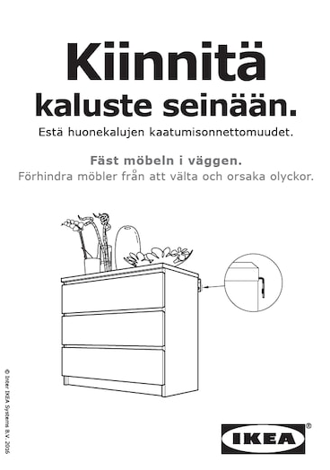
Kiinnitä aina seinään!
Näytämme myymälässä tuotteemme aina seinään kiinnitettynä silloin, kun niiden mukana tulee kiinnitysosat.
IKEA ohjeistaa asiakkaita kasausohjeessa, mutta myös myymälässä kiinnittämään tuotteet.
Asiakasta on aina hyvä muistuttaa, että lapset saattavat kiivetä laatikoissa, niiden ollessa auki. Jos tuote ei ole kiinni seinässä, se voi johtaa vakaviin onnettomuuksiin.
See more in “Secure It” site on IKEA Toolbox.

Slide 12
Always attach to the wall!
We always show our furniture attached to a wall, when it comes with antitipping parts included in the package.
IKEA instructs customers in the assembly instruction, but also with store communications to remember this. That’s how important it is!
It is good to remind customers, that children sometimes tend to climb in drawers when they are opened. If the product is not attached, it could lead to severe accidents.
See more in “Secure It” site on IKEA Toolbox.

Slide 13
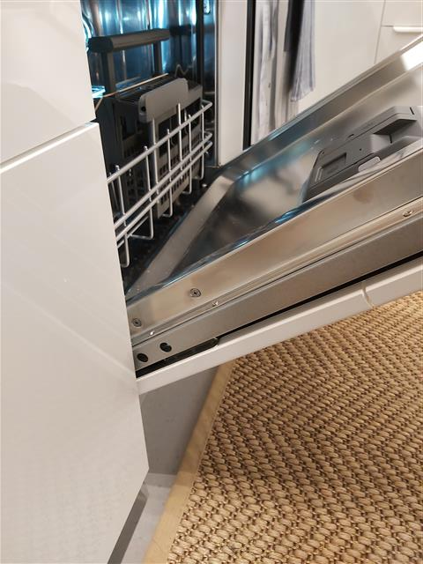
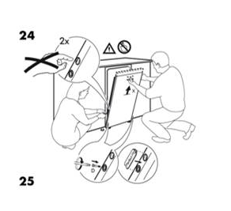
Noudata ohjeita ja kiinnitä kaikki osat
Näin tuotteesta tulee turvallinen
Notes:
This mistake can lead to cut finger of a child.
Esimerkki: onnettomuus jossa koneen sivussa oleva sisäänrakennettu liukukisko voi leikata reikään laitetun sormen poikki.

Slide 14
Follow instructions and install all parts
That way you can make sure that it is safe to use
Notes:
This mistake can lead to a cut finger of a child.
Esimerkki: onnettomuus jossa kone leikkaa reikään laitetun sormen poikki.

Slide 15
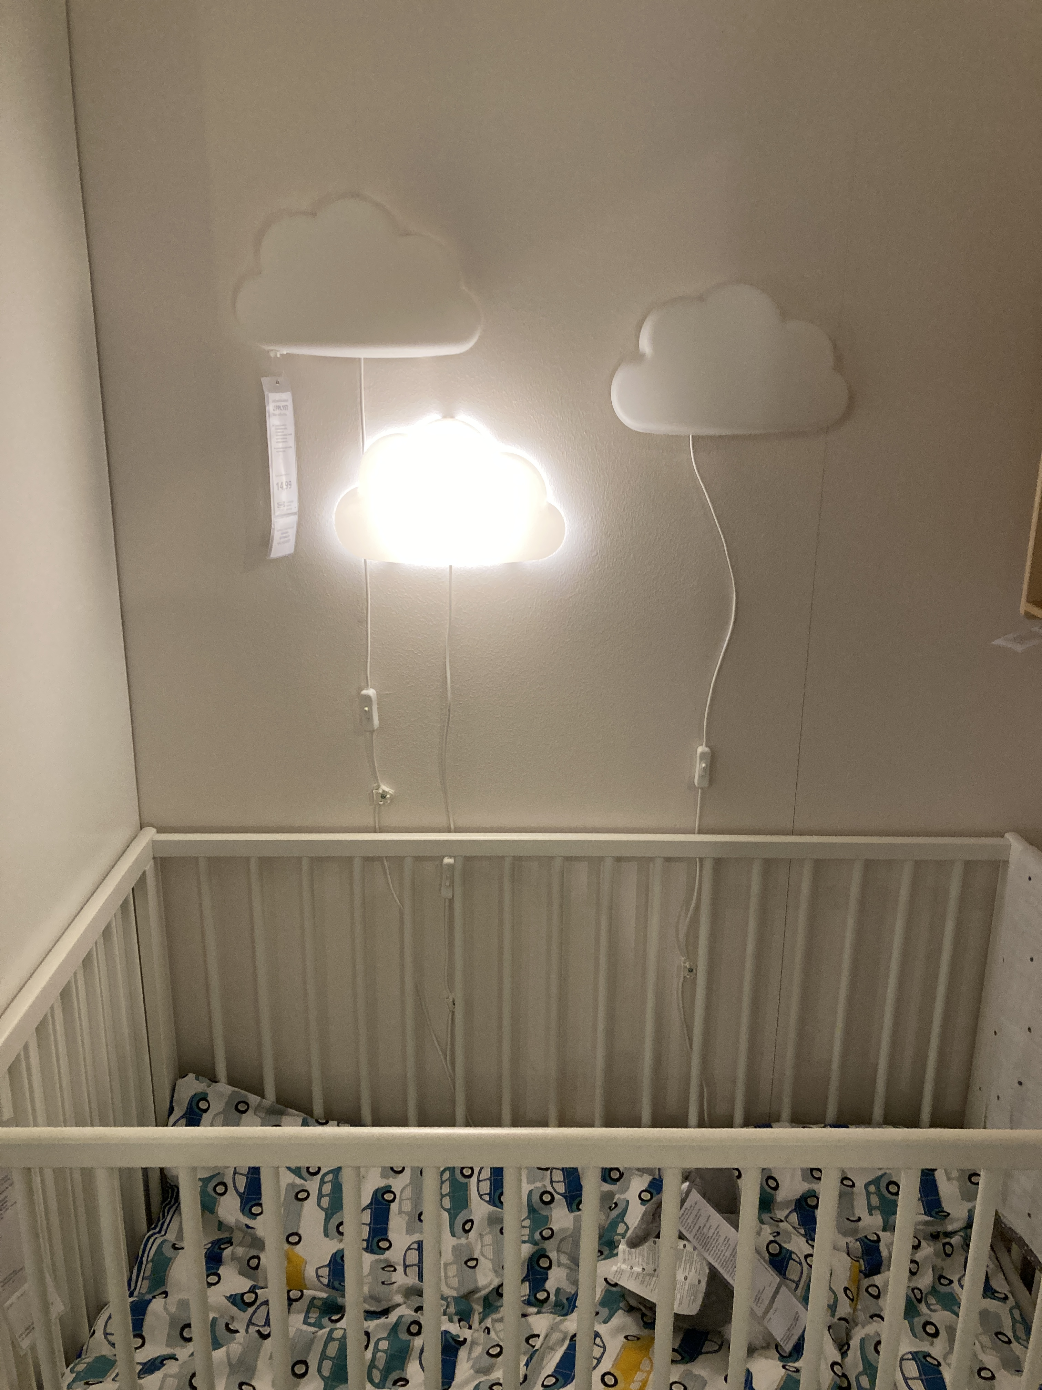
Pinnasängyn ympäristö
_{Älä tee näin!}
IKEA FI 2021
Älä koskaan sijoita valaisimia, niin että pinnasängyssä oleva lapsi ulottuu niihin tai johtoihin.
Valaisimet ja johdot tulisivat aina olla kireästi kiinni seinässä ja sijoitettu sängystä n. 50 cm päähän, niin ettei lapsi voi saada niistä otetta ja kuristua johtoihin.
Notes:
Never put lamps or light sources within reach of the cot, even child-safe lighting.
Never leave loose cords or curtains within reach of the cot. They are a strangulation hazard. Cords, tapes and loops need to be out of reach for small children even if fastened to the wall.
Do not place furniture near the cot that a child can use as a step from inside the cot, so they could climb over the edge and fall out.
Do not hang hooks or anything else on the cot
– pyjamas can get caught while a child is climbing out of the cot. This is a strangulation risk.
Keep the bed flush to a wall if possible. If it is not possible, keep a safe gap between the cot and the wall. A safe gap is less than 6.5cm or more than 23cm. This distance prevents the baby’s head from getting stuck, risking strangulation, suffocation or injury.
Use cordless window coverings, a safe distance from the cot (IKEA sells only cordless window coverings).
Children’s IKEA handbook.pdf (inter-ikea.com)
- Älä koskaan aseta lamppuja tai valonlähteitä pinnasängyn ulottuville, edes lapsiturvalliseen valaistukseen.
Älä koskaan jätä irtonaisia naruja tai verhoja pinnasängyn ulottuville. Ne ovat kuristumisvaara. Johdot, nauhat ja silmukat on oltava pienten lasten ulottumattomissa, vaikka ne olisi kiinnitetty seinään.
- Älä sijoita huonekaluja lähelle pinnasänkyä, jota lapsi voi käyttää askeleena pinnasängyn sisältä, jotta he voisivat kiivetä reunan yli ja pudota ulos.
- Älä ripusta koukkuja tai mitään muuta pinnasänkyyn
– pyjama voi jäädä jumiin, kun lapsi kiipeää pinnasängystä. Tämä on kuristumisvaara.
- Pidä vuode mahdollisuuksien mukaan seinää vasten. Jos se ei ole mahdollista, pidä turvallinen väli pinnasängyn ja seinän välissä. Turvallinen väli on vähemmän kuin 6,5 cm tai enemmän kuin 23 cm. Tämä etäisyys estää vauvan päätä jäämästä - jumiin. Se voi aiheuttaa kuristumisen, tukehtumisen tai vammautumisen.
- Rullaverhot tulisi olla langattomia ja turvallisen etäisyyden päässä pinnasängystä (IKEA myy vain langattomia rullaverhoja).

Slide 16
Safety around the cot
_{Not ok example!}
IKEA FI 2021
Never put lamps or power cords within reach of a child in the cot.
The power cords should always be attached tightly to the wall.
They should be on 50 cm (arm length) distance from the bed so that the child cannot reach them and get strangled.
Notes:
Never put lamps or light sources within reach of the cot, even child-safe lighting.
Never leave loose cords or curtains within reach of the cot. They are a strangulation hazard. Cords, tapes and loops need to be out of reach for small children even if fastened to the wall.
Do not place furniture near the cot that a child can use as a step from inside the cot, so they could climb over the edge and fall out.
Do not hang hooks or anything else on the cot
– pyjamas can get caught while a child is climbing out of the cot. This is a strangulation risk.
Keep the bed flush to a wall if possible. If it is not possible, keep a safe gap between the cot and the wall. A safe gap is less than 6.5cm or more than 23cm. This distance prevents the baby’s head from getting stuck, risking strangulation, suffocation or injury.
Use cordless window coverings, a safe distance from the cot (IKEA sells only cordless window coverings).
Children’s IKEA handbook.pdf (inter-ikea.com)
- Älä koskaan aseta lamppuja tai valonlähteitä pinnasängyn ulottuville, edes lapsiturvalliseen valaistukseen.
Älä koskaan jätä irtonaisia naruja tai verhoja pinnasängyn ulottuville. Ne ovat kuristumisvaara. Johdot, nauhat ja silmukat on oltava pienten lasten ulottumattomissa, vaikka ne olisi kiinnitetty seinään.
- Älä sijoita huonekaluja lähelle pinnasänkyä, jota lapsi voi käyttää askeleena pinnasängyn sisältä, jotta he voisivat kiivetä reunan yli ja pudota ulos.
- Älä ripusta koukkuja tai mitään muuta pinnasänkyyn
– pyjama voi jäädä jumiin, kun lapsi kiipeää pinnasängystä. Tämä on kuristumisvaara.
- Pidä vuode mahdollisuuksien mukaan seinää vasten. Jos se ei ole mahdollista, pidä turvallinen väli pinnasängyn ja seinän välissä. Turvallinen väli on vähemmän kuin 6,5 cm tai enemmän kuin 23 cm. Tämä etäisyys estää vauvan päätä jäämästä - jumiin. Se voi aiheuttaa kuristumisen, tukehtumisen tai vammautumisen.
- Rullaverhot tulisi olla langattomia ja turvallisen etäisyyden päässä pinnasängystä (IKEA myy vain langattomia rullaverhoja).

Slide 17
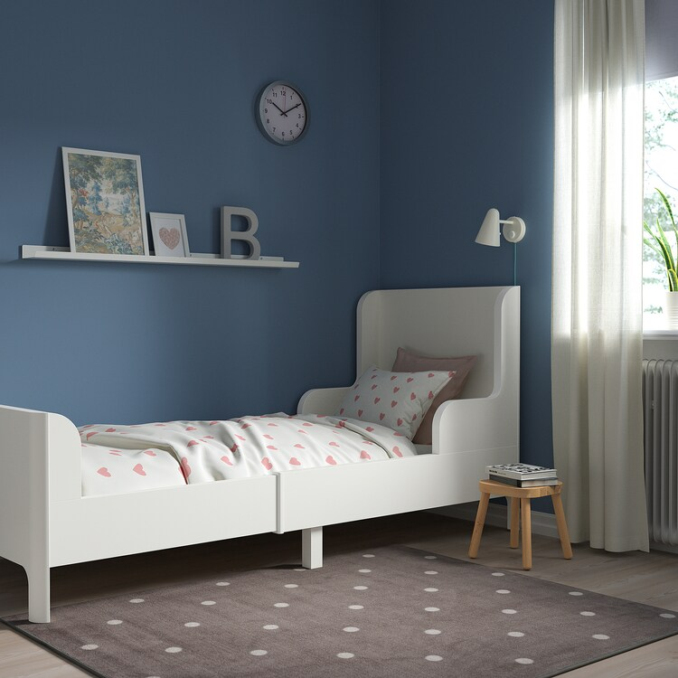
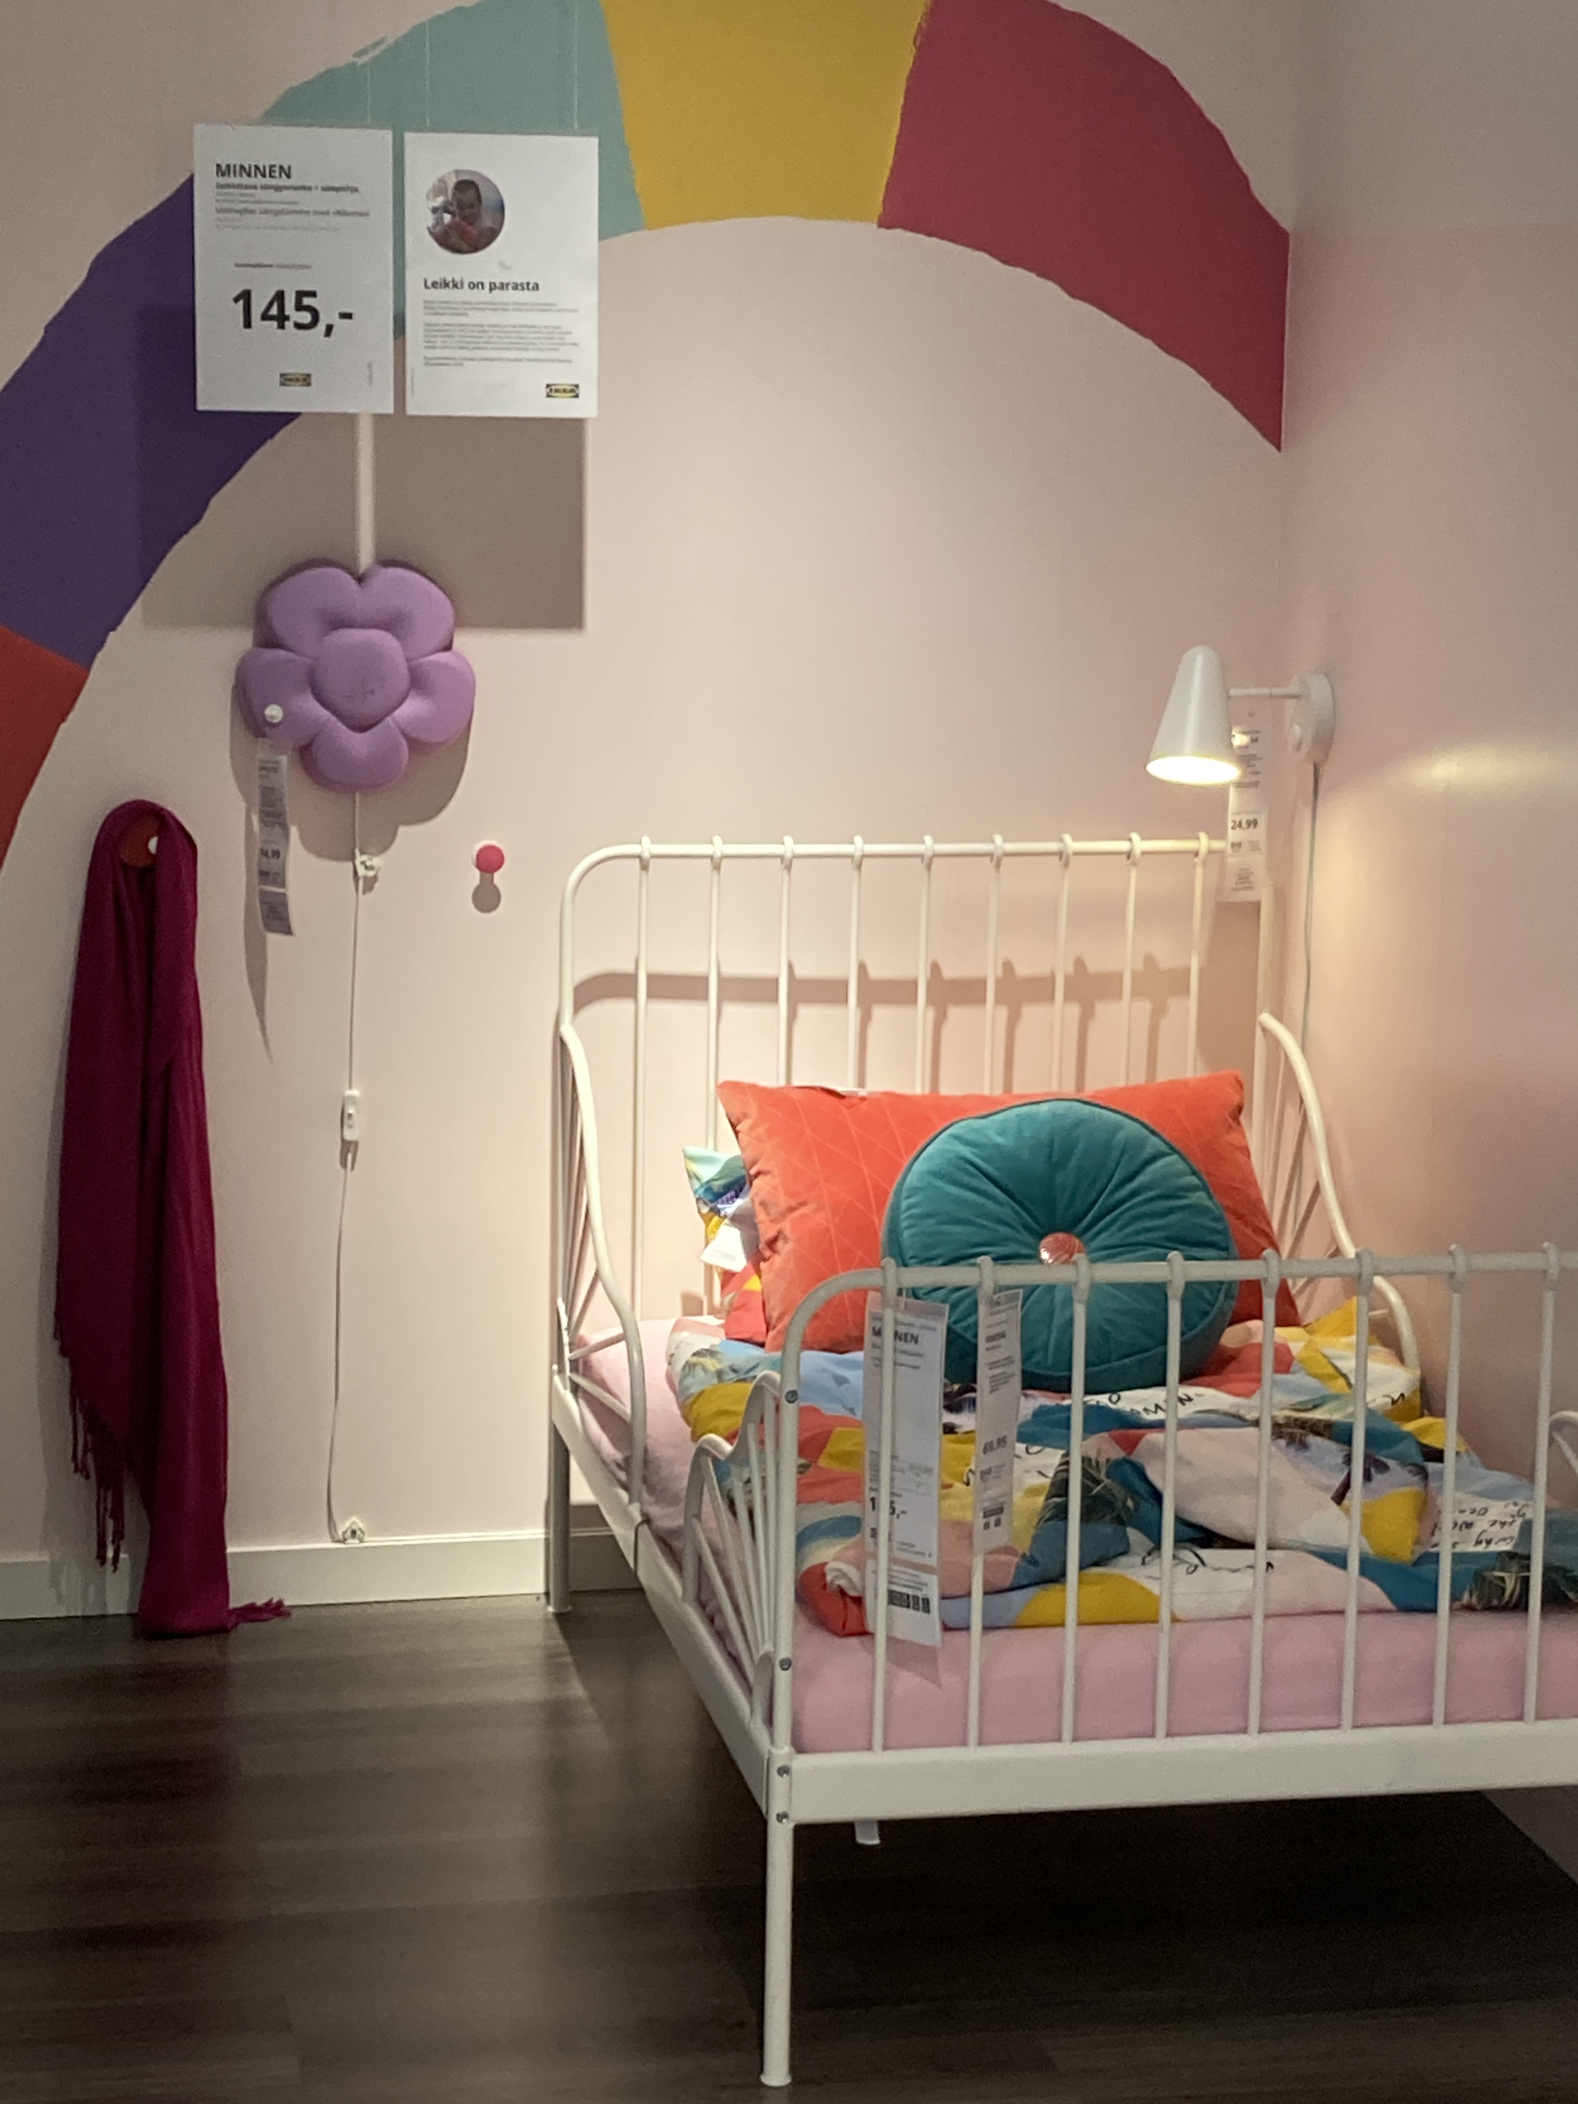
xxx
OK!
EI NÄIN! NOT OK!
OK!
IKEA FI 2021
Notes:
We should show these lamps behind a closed bed end, or “outside” the bed completely. The cords should also be attached so they are tightly secured to the wall, so nothing gets tangled into them.

Slide 18
Kiitos – Thank you!
Notes:
Sisäiseen käyttöön : https://iweof.sharepoint.com/teams/o365g_fistoreequipmentanddisplaysafety_retfiso/Shared Documents/Forms/AllItems.aspx?id=%2Fteams%2Fo365g%5Ffistoreequipmentanddisplaysafety%5Fretfiso%2FShared%20Documents%2FDisplay%20safety%20presentation%20Finland&viewid=c3843394%2Dfa00%2D4f40%2Daf92%2D119a7e82f3e3

Slide 19
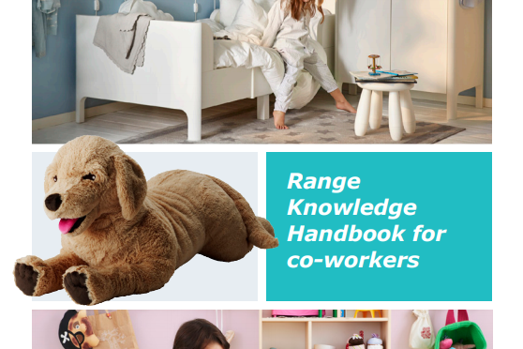
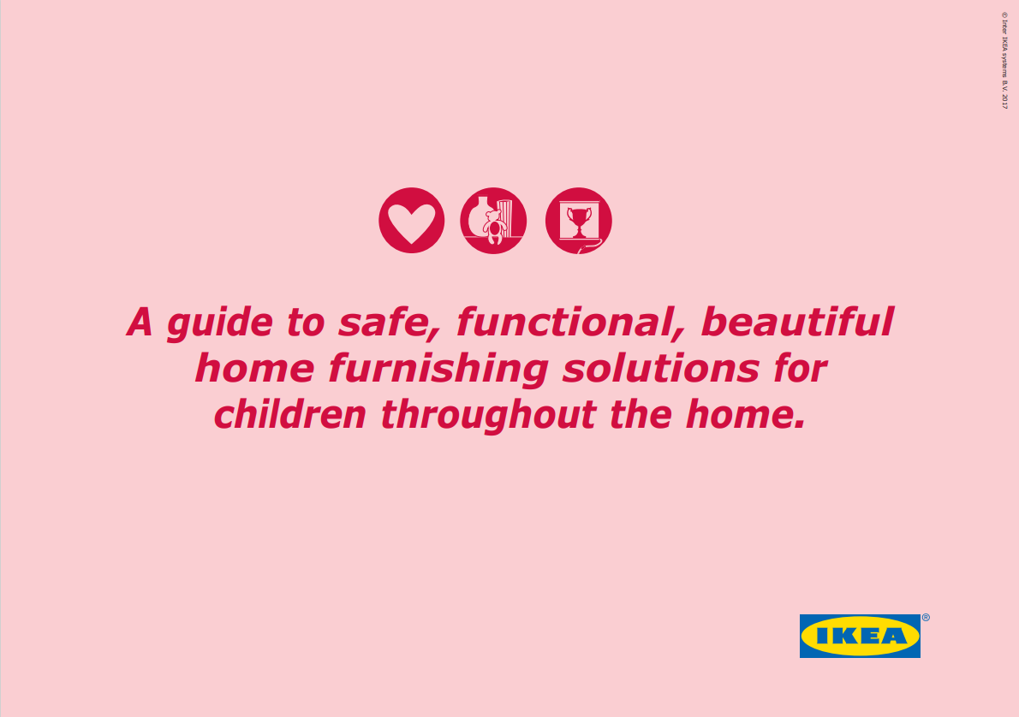
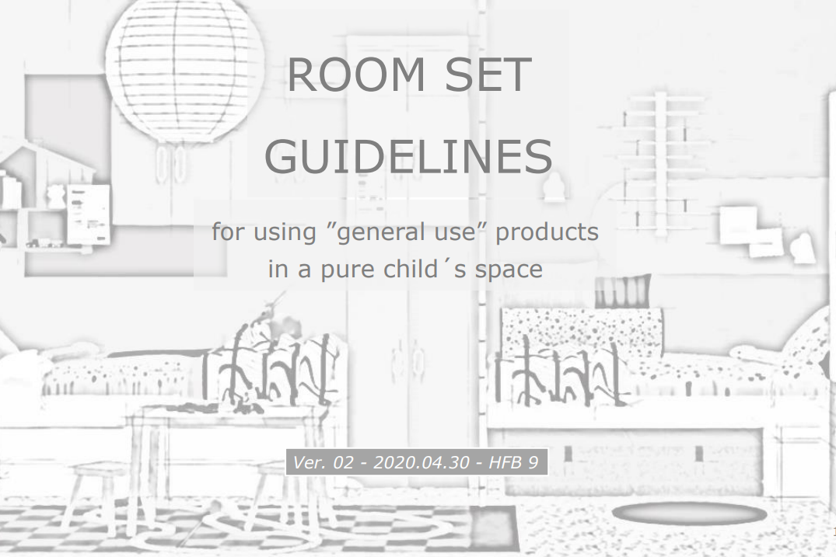
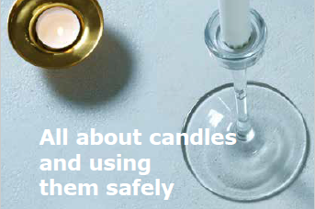
Children’s IKEA Range knowledge handbook
Furnishing for children
Room set guidelines
Children’s spaces
Candle safety guideline
How to find updated HFB related safety materials on Toolbox, including links to HFB Mylearning material: Go to IKEA inside, select Products -> HFB ->

Slide 20
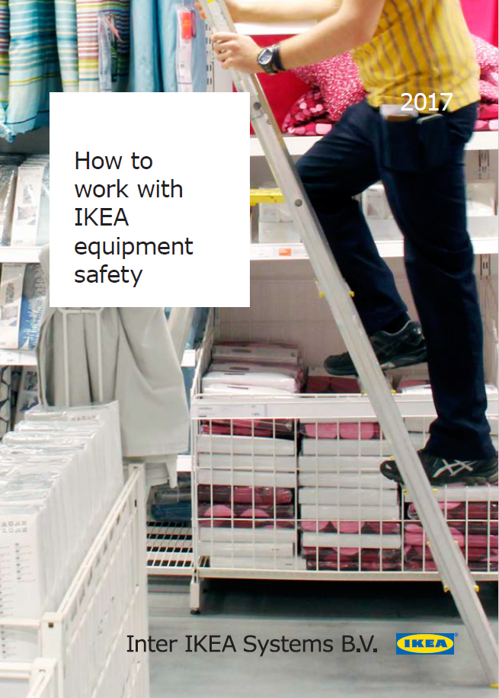
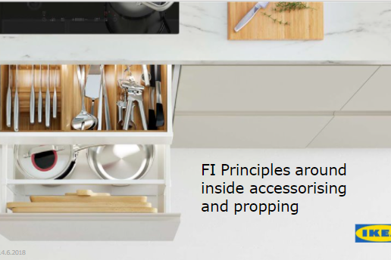
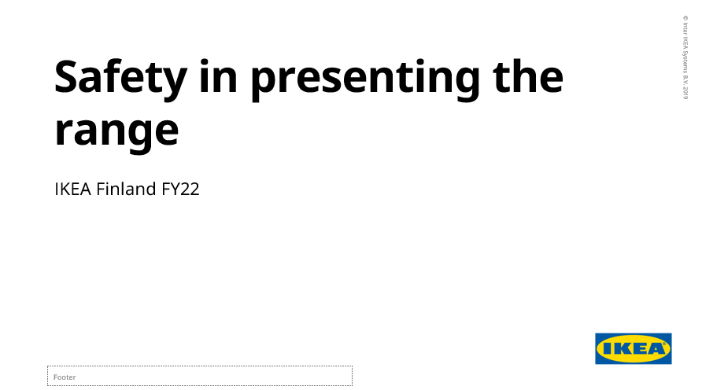
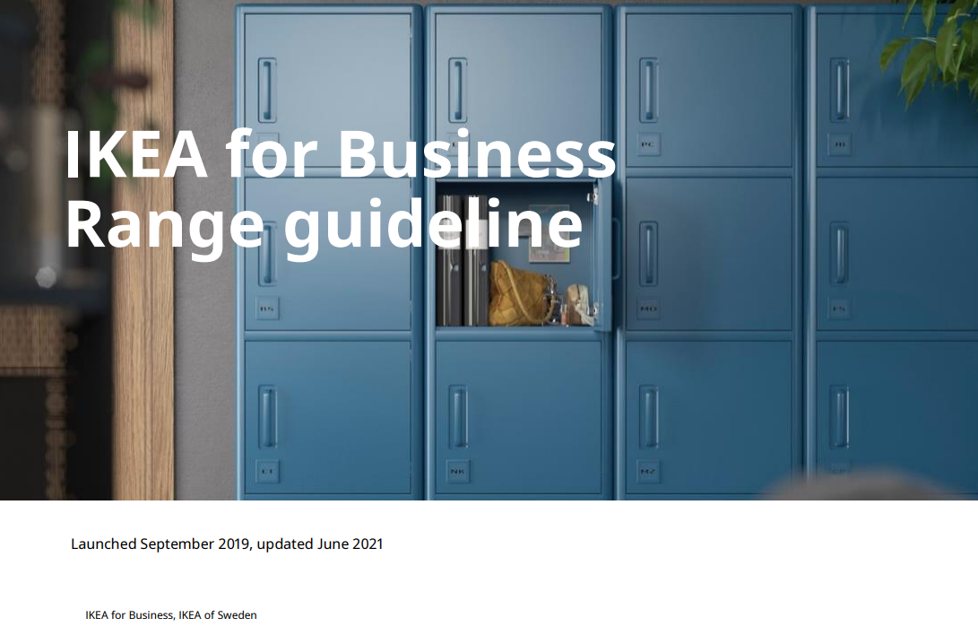
IKEA Equipment safety
Finland principles around accessorising and propping
Link to “Safety in presenting the range” material.
IKEA B2B Range guideline

